Slide 1
Précomptes et Retours Précomptes

Slide 2
TITRE
Actualité
Suite à la mise en place du contrat de prévoyance au 1er Janvier 2025, les intégrations de fichiers n’ont pas permis de mettre en place, pour certaines collectivités, le précompte sur salaire des cotisations sur le bulletin de Janvier.
Dans ces situations, et à titre exceptionnel, les cotisations des mois de Janvier et Février doivent être précomptées sur le salaire du mois de Février pour les garanties obligatoires.
Les options complémentaires aux garanties obligatoires sont mises à jour dès l’intégration des adhésions : elles pourront être précomptées à compter du mois de Mars dans les mêmes conditions.
Il conviendra de procéder au rattrapage Janvier à Mars sur le bulletin de salaire du mois de Mars.

Slide 3
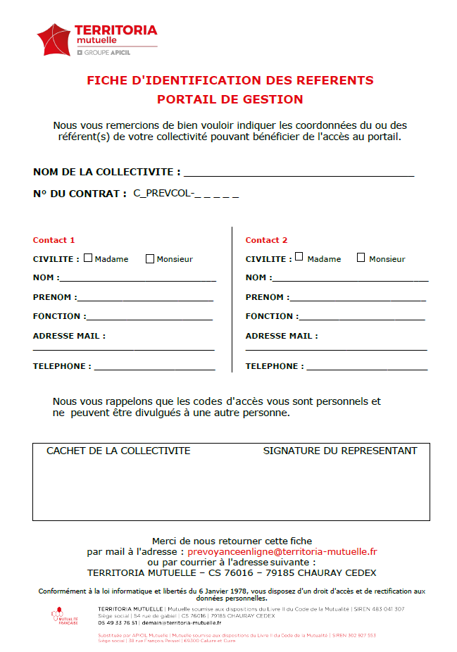
Comment accéder au portail ?
En nous retournant la fiche d’identification référent complétée à
prevoyanceenligne@territoria-mutuelle.fr
Un email vous est adressé contenant :
Le lien vers le portail https://prevoyanceenligne.territoria-mutuelle.fr/
Votre identifiant
Votre mot de passe

Slide 4
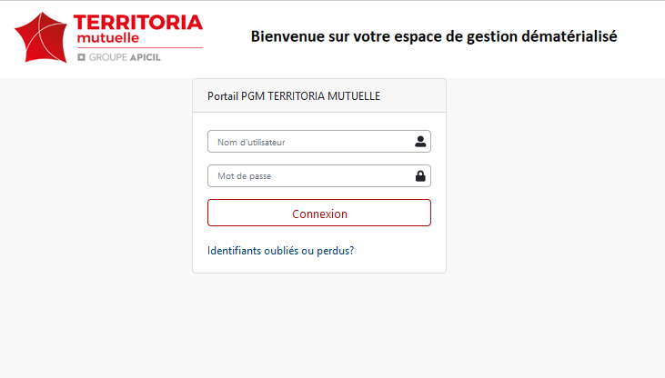
Saisir l’identifiant et le mot de passe fournis par Territoria Mutuelle

Slide 5
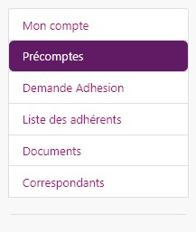

Les fichiers précomptes
Les fichiers précomptes sont les documents de référence du suivi des agents adhérents au contrat collectif et des garanties souscrites. Ces documents sont réalisés par Territoria Mutuelle.
Ce sont les seuls documents dont vous devez tenir compte pour précompter les agents. Si toutefois vous constatez des écarts ou bien des éléments non concordants, rapprochez-vous de nos services

Slide 6
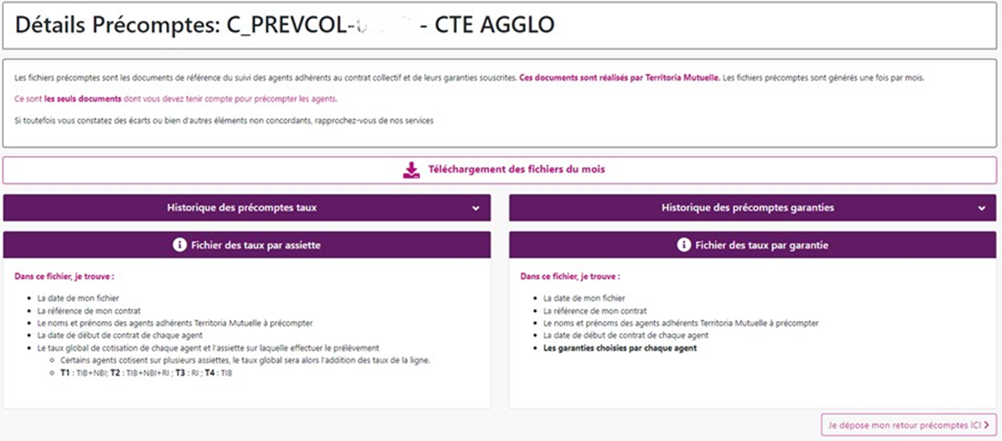
Les fichiers sont générés et déposés tous les 1ers du mois

Slide 7
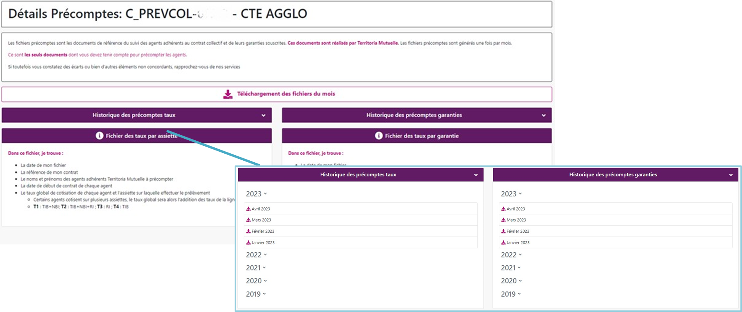

Slide 8
La lecture du fichier précompte des taux
Les données du fichier:
Date du mois de génération
Référence du contrat
Noms et prénoms des adhérents à précompter
Date de début de contrat de chaque agent
Mouvements des agents (E= entrée/ A= avenant/ R= résiliation)
Taux global de cotisation de chaque agent et l’assiette sur laquelle effectuer le prélèvement
  Certains agents cotisent sur plusieurs assiettes, le taux global sera alors l’addition des taux de la ligne.
  T1 : TIB+NBI+CTI; T2 : TIB+NBI+RI* ; T3 : RI* ; T4 : TIB
  *RI= régime indemnitaire, primes mensuelles que l’agent peut perdre en arrêt maladie (ex: IFSE)

Slide 9
La lecture du fichier précompte des garanties
Les données du fichier :
Date de génération
Référence du contrat
Noms et prénoms des adhérents à précompter
Date de début de contrat de chaque agent
Taux pour chaque garantie et l’assiette sur laquelle il faut précompter
Garanties choisies par chaque agent : garanties optionnelles

Slide 10
Le retour précomptes
Le fichier retour précompte est le document de référence du suivi des cotisations prélevées mensuellement aux agents adhérents au contrat collectif. Ce document est réalisé par la collectivité.
Le fichier précompte nous permet de vérifier l’adéquation entre vos versements et la liste des agents adhérents à votre contrat.
Le fichier est à déposer impérativement chaque mois sur le PGM au format EXCEL.
Si vous souhaitez déposer vos précomptes via la DSN, vous pouvez en faire la demande sur dsn@territoria-mutuelle.fr

Slide 11
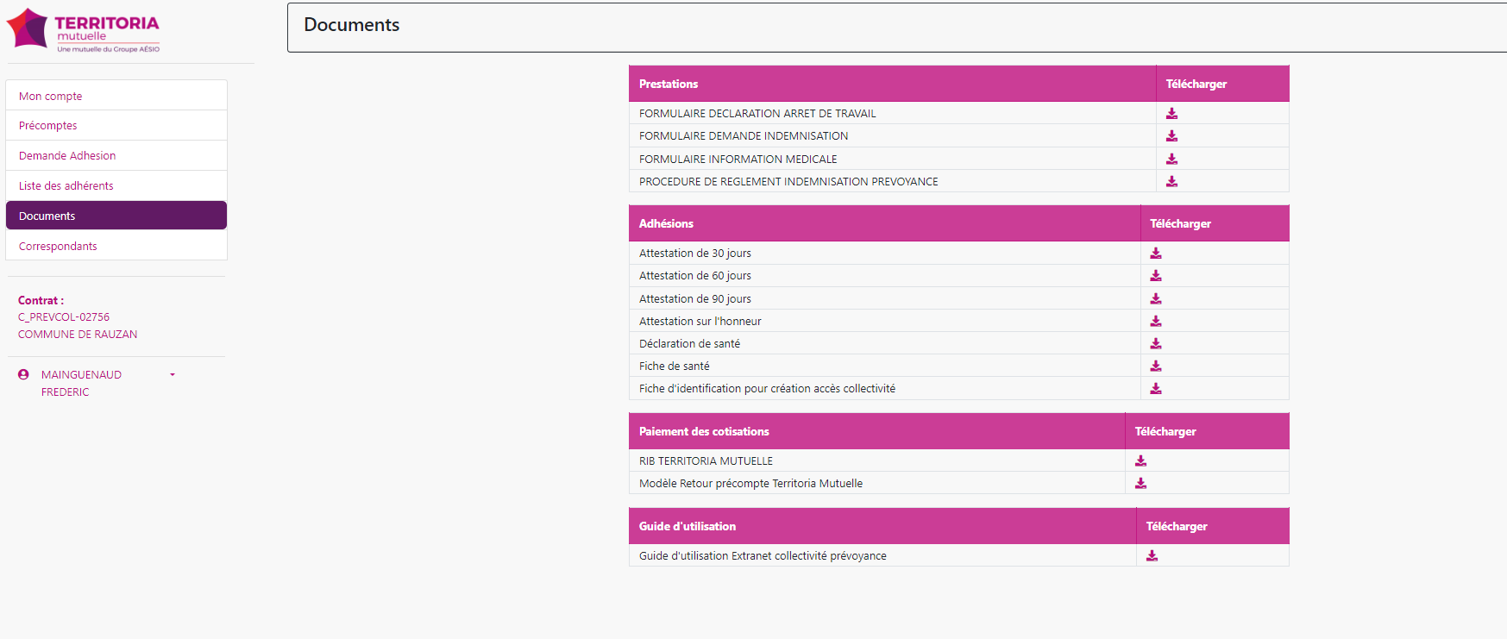
Modèle de retour précomptes

Slide 12
Complétude du retour précomptes
Les éléments à renseigner sont:
Le mois concerné
La référence de mon contrat
Les agents prélevés
Le montant du traitement brut (TIB+NBI+CTI) de l’agent sur lequel il cotise
Le montant des primes brutes de l’agent sur lesquelles il cotise
Le montant global de la cotisation (taux de cotisation X assiette de l’agent)
Le montant de cotisation par garanties
Le fichier doit indiquer le montant total du versement effectué à Territoria Mutuelle

Slide 13
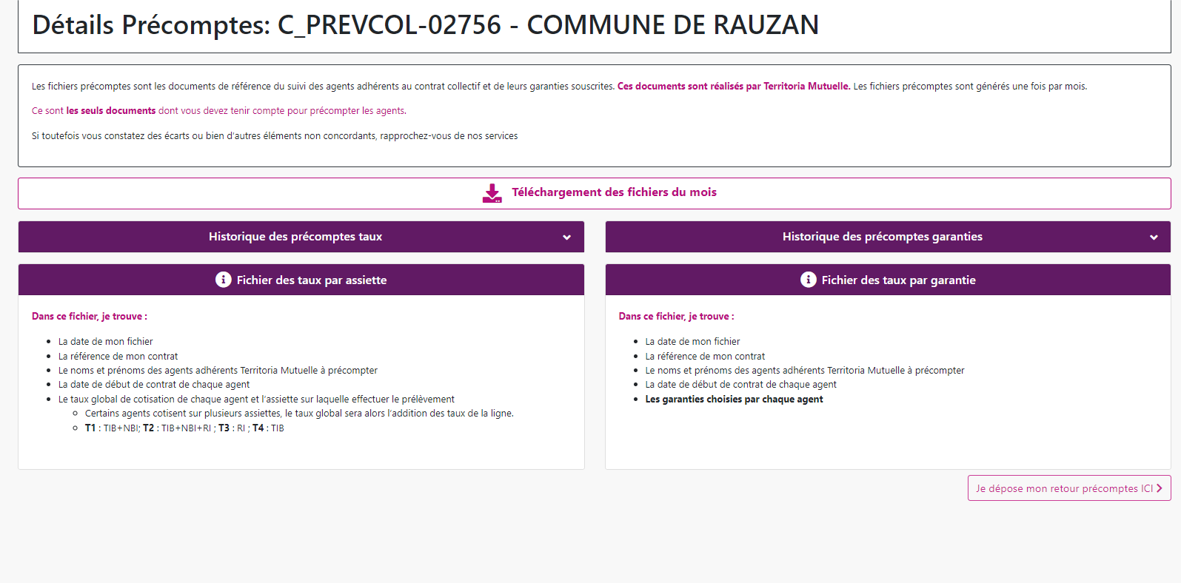
Dépôt du retour précomptes

Slide 14
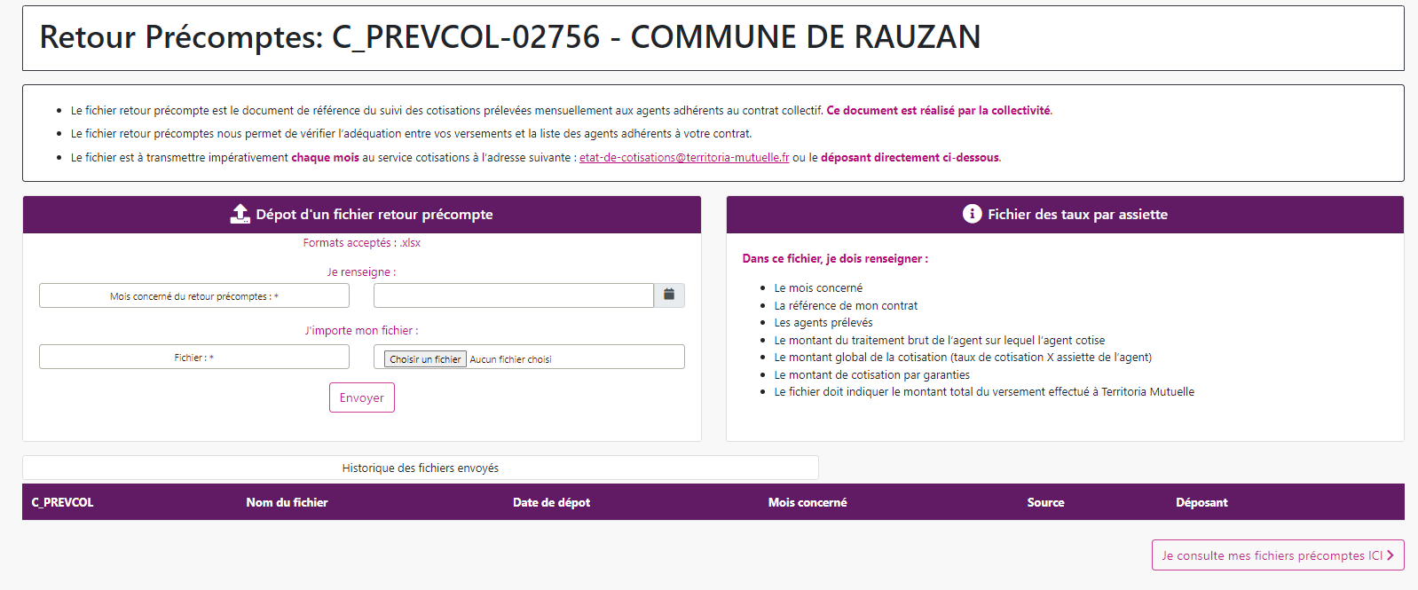
Les étapes du dépôt du retour précomptes
Etape 1
Etape 2
Etape 3

